Slide 1
শুভ সকাল

Slide 2
উপস্থাপনায়
মো.মাসুদ রানা
সহকারী শিক্ষক
তেতুলিয়া মডেল সরকারি প্রাথমিক বিদ্যালয়।
পঞ্চগড়

Slide 3
পাঠ ঘোষণা
পাঠ ১2
বর্ণ শিখি- ও ঔ পৃষ্টা নং- ১৬

Slide 4
শিখন ফল
ও ঔ দিয়ে বাক্য গঠন করতে পারবে ।
ও ঔ বর্ণ লিখতে ও বলতে পারবে ।
ও ঔ দিয়ে শব্দ গঠন করতে পারবে

Slide 5
আজ আমরা কি শিখব ?
ও
ঔ

Slide 6
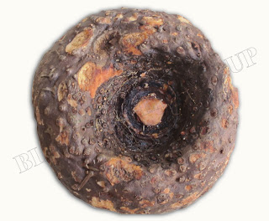
দেখি ও বলি
ও
ও
ল
ওল খাই ।

Slide 7
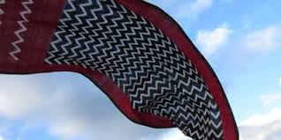
দেখি ও বলি
ও
ও
ড়
না
ওড়না
ওড়না চাই ।

Slide 9
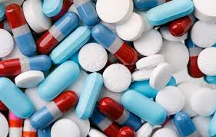
দেখি ও বলি
ঔ
ঔ ষ ধ
ঔষধ খাই ।

Slide 10
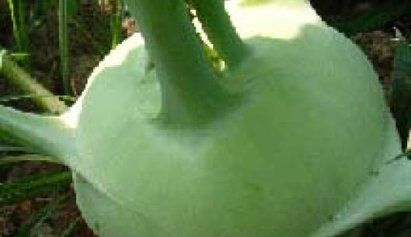
ছবি দেখি ও শব্দ বলি
ও
ওলকপি
ওলকপি

Slide 11
ওড়না

Slide 12
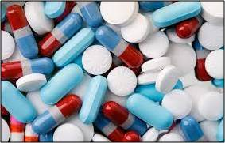
ঔ
ঔষধ

Slide 13
বই খোল
বই দেখে পড়

Slide 14
দলীয় কাজঃ
ও দিয়ে ২টি করে শব্দ ও বাক্য লিখ
ঔ দিয়ে ২টি করে শব্দ ও বাক্য লিখ
ও দিয়ে ২টি করে শব্দ ও বাক্য লিখ।
ঔ দিয়ে ২টি করে শব্দ ও বাক্য লিখ।
১
২
৩
৪

Slide 15
মূল্যায়ন
দিয়ে
ও
শব্দ বল এবং বাক্য বল
ঔ

Slide 16
বাড়ি কাজঃ
পৃষ্টা নং-১৬
ও ,ঔ ৫ লাইন লিখে আনবে।

Slide 17
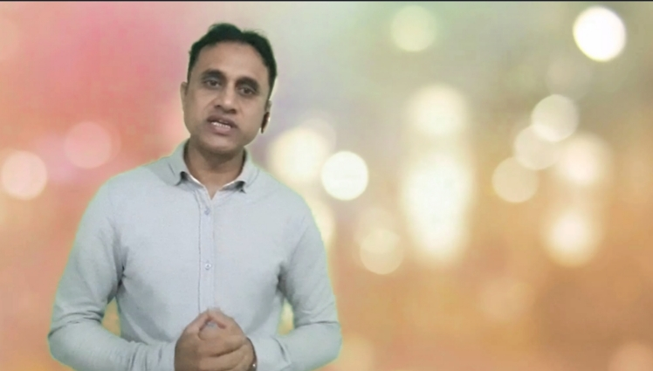
সকলকে ধন্যবাদ

